Slide 1
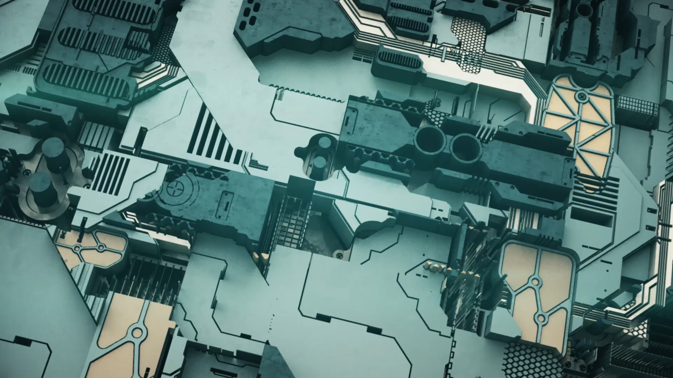
Microélectronique
Projet STM32 semestre 2
Thibault L’héritier
Dessalien Lucas

Slide 2


Sommaire
Présentation de notre application
Solution Technique argumentée
Défi & problématique
Résolution
Conclusion
1

Slide 3
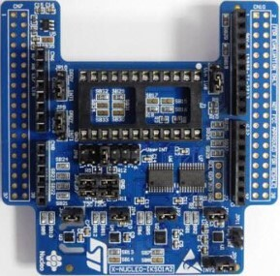
Présentation de notre application
Matériel utilisé :
- 2 périphériques en mode interruptions: - GPIO (Led & Bouton) - TIMER (Basic et/ou GP et/ou PWM) - ADC ( buzzer ) - UART (printf) ( ISEN ) 7 segments - SPI et /ou I2C (accéléromètre + gyroscope ) - 2 capteurs du shield IKS01A3.
2

Slide 4
Solution Technique argumentée
utilisation des deux capteurs (LPS22HH & LIS2DW12)
utilisation des interruptions (GPIO EXTI)
utilisation de l’ADC (potentiomètre de réglage)
utilisation de l’UART (Affichage des valeurs de pression et d’acceleration)
utilisation PWM (Buzzer)
3

Slide 5
Défi & problématique
Faible différence de pression
sensibilité des capteurs
Maigre documentation
Buzzer à très haute fréquence
typage des données et utilisation de l’IDE
4

Slide 6
Résolution
Analyse des exemples
reprise des anciens TP
utilisation du potentiomètre pour faire varier la sensibilité
combinaison des accelerations
5

Slide 7
Conclusion
Demonstration !
6

Slide 8

Merci a vous

